Slide 1

05. WebAPIs
WEB 개발 기초 과정
HTML / CSS / JavaScript / Python

Slide 2
1
Browser 구조

Slide 3
01
Browser 구조
Web API 란?
Application Programming Interface.
웹 브라우저의 기능을 확장
모든 브라우저에서는 복잡한 작업을 지원하고 데이터 액세스를 지원함

Slide 4
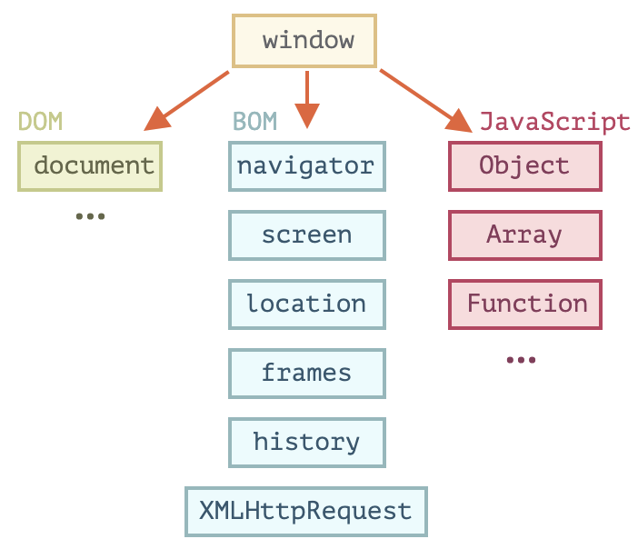
01
Browser 구조
DOM(Document Object Model)
문서에 대한 모든 내용을 담고있는 객체.
문서 즉 열려진 페이지에 대한 정보를 따로 객체화 시켜서 관리함
BOM(Brouser Object Model)
브라우저에 대한 모든 내용을 담고있는 객체.
뒤로가기, 북마크, 즐겨찾기, 히스토리, URL정보 등..
브라우저가 가지고 있는 정보를 따로 객체화 시켜서 관리함

Slide 5
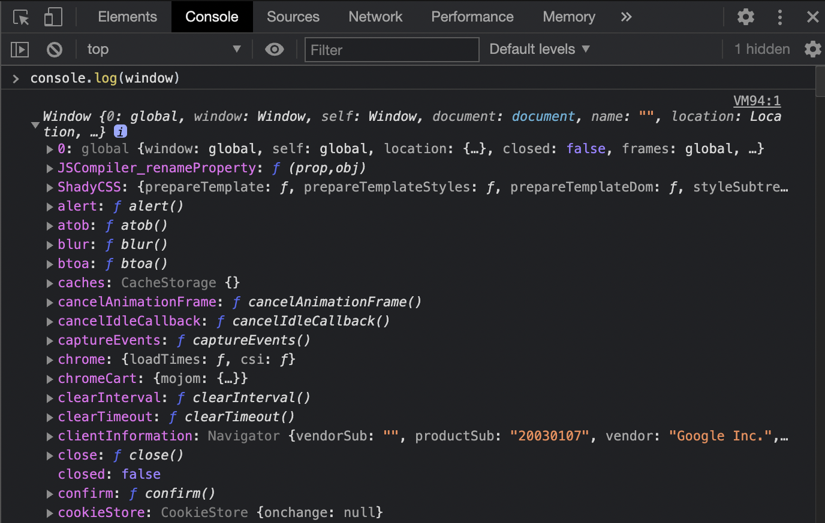
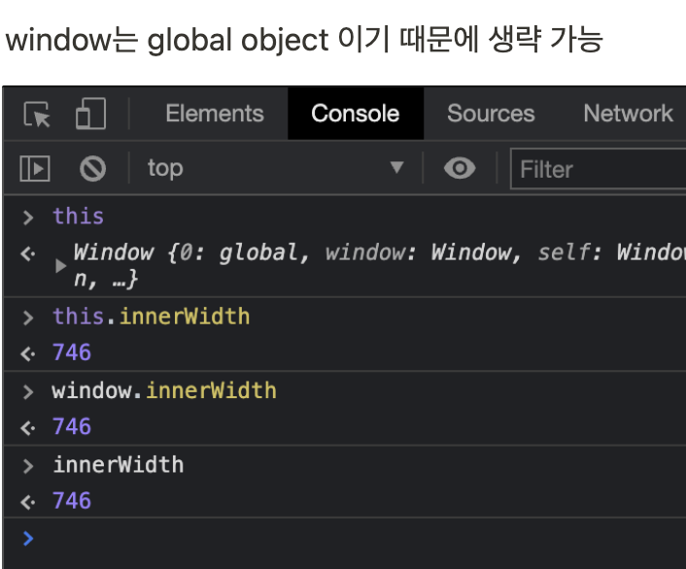
01
Browser 구조
window API
window 인터페이스는 DOM 문서를 담은 창으로 DOM, BOM 을 포함하고 있다.

Slide 6
01
Browser 구조 - 크기
window.screen
모니터의 사이즈.
window.outer
브라우저의 사이트
window.inner
HTML 문서의 사이즈
document.documentElement
Window.inner 에서 스크롤바의 크기까지 제외

Slide 7
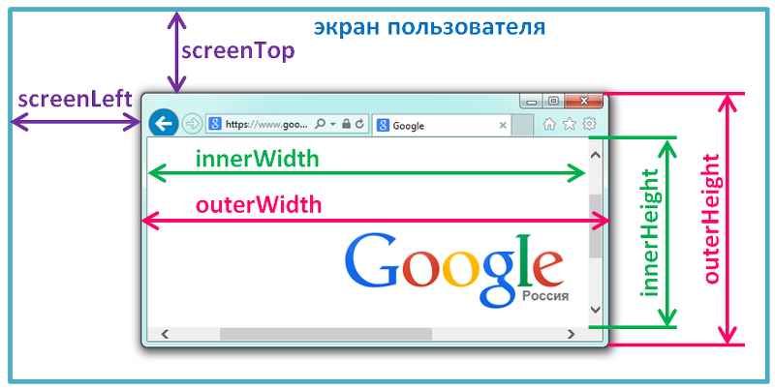
01
Browser 구조 - 크기

Slide 8
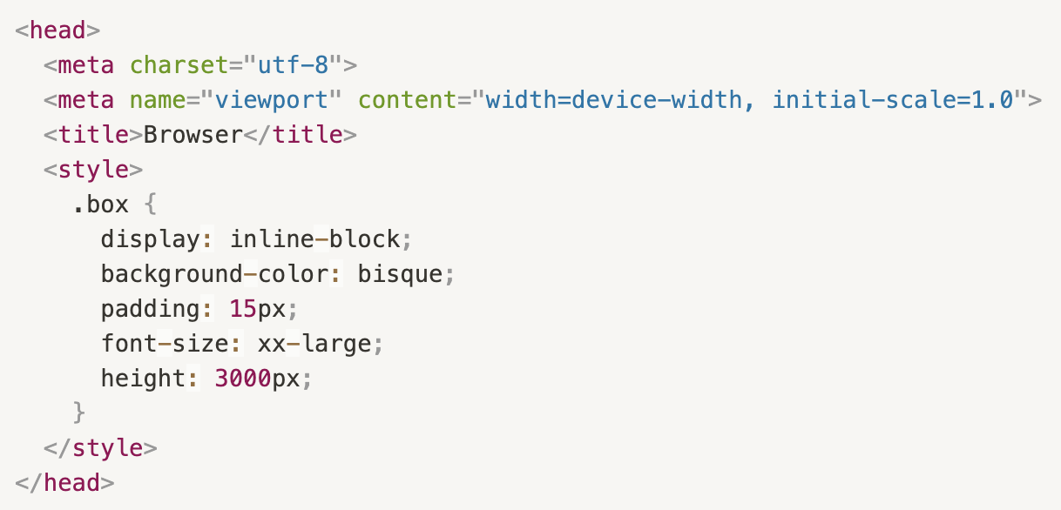
01
Browser 구조 - 크기
Notes:
<!DOCTYPE html>
<html>
<head>
<meta charset="utf-8">
<meta name="viewport" content="width=device-width, initial-scale=1.0">
<title>Browser</title>
<style>
.box {
display: inline-block;
background-color: bisque;
padding: 15px;
font-size: xx-large;
height: 3000px;
}
</style>
</head>
<body>
<div class="box">
</div>
<script type="text/javascript">
const boxTag = document.querySelector('.box');
function sizeUpdate() {
boxTag.innerHTML = `
window.screen: ${window.screen.width}, ${window.screen.height} <br/>
window.outer: ${window.outerWidth}, ${window.outerHeight} <br/>
windwo.inner: ${window.innerWidth}, ${window.innerHeight} <br/>
document.documentElement: ${document.documentElement.clientWidth} , ${document.documentElement.clientHeight}
`
}
window.addEventListener('resize', () => { sizeUpdate() })
sizeUpdate()
</script>
</body>
</html>

Slide 9
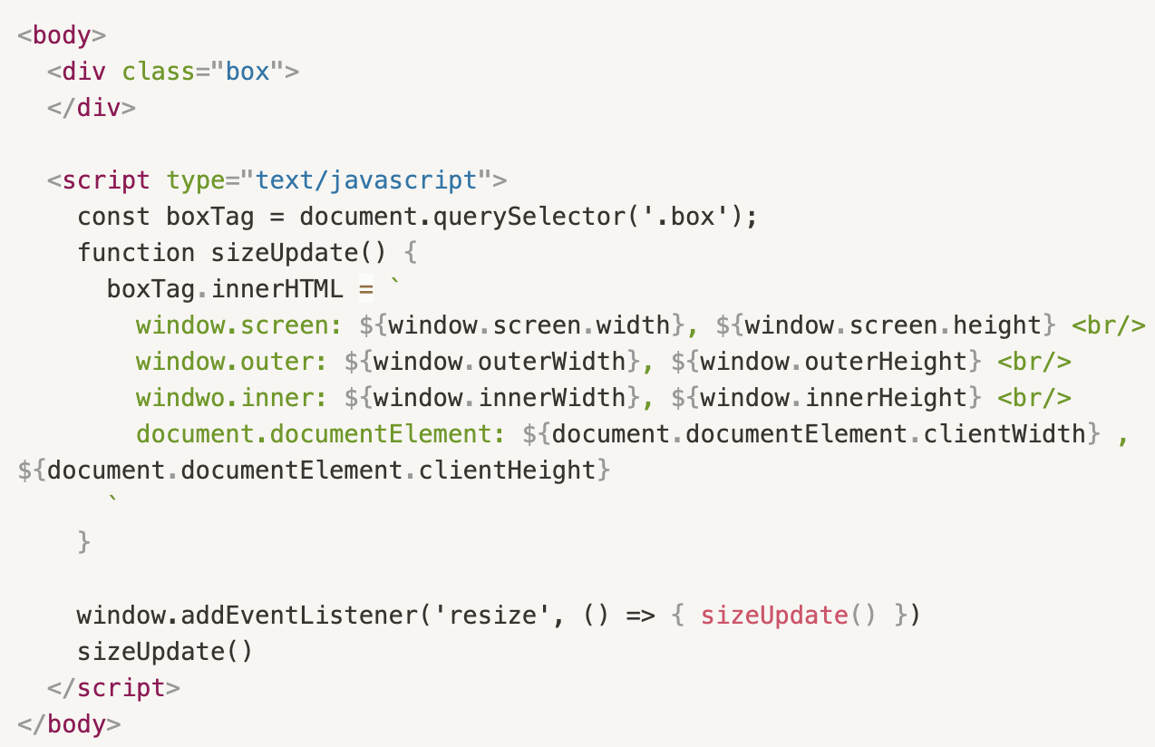
01
Browser 구조 - 크기

Slide 10
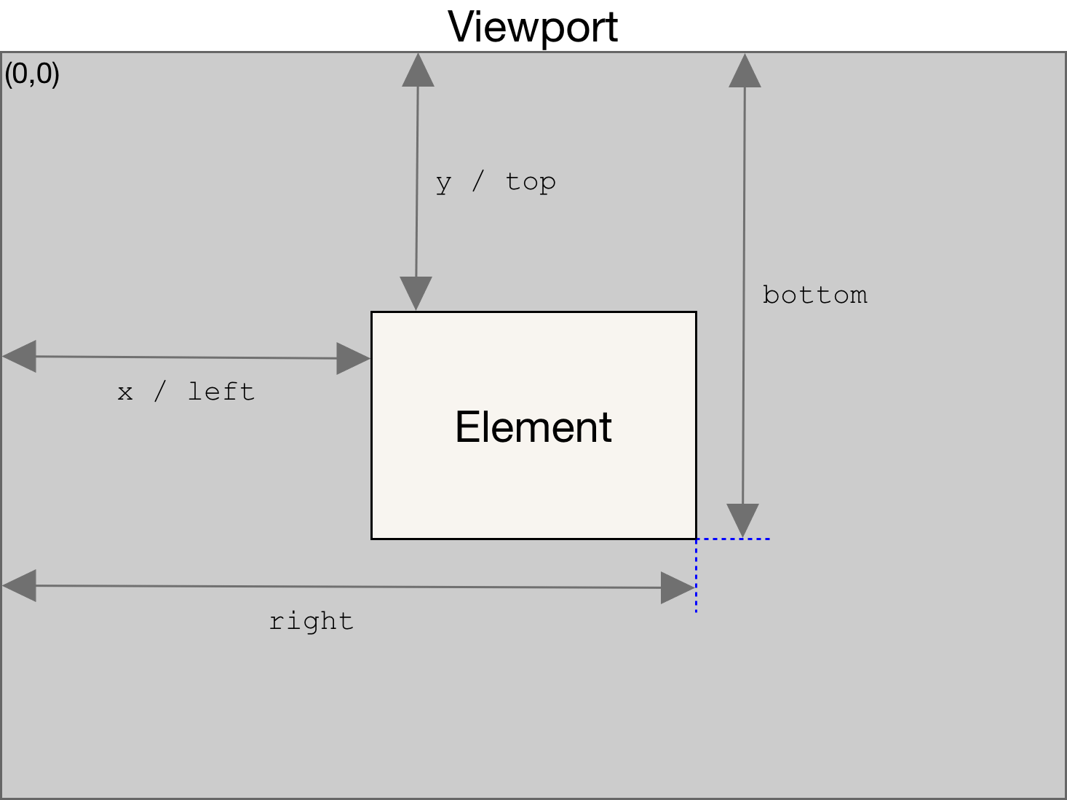
01
Browser 구조 - 좌표
Browser 좌표

Slide 11
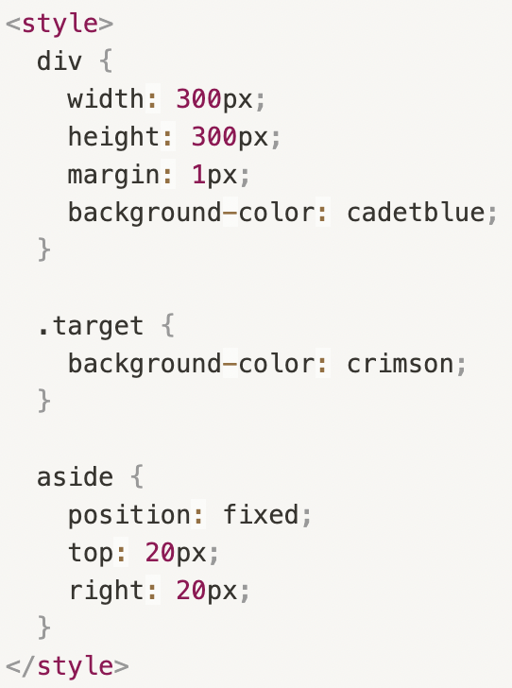
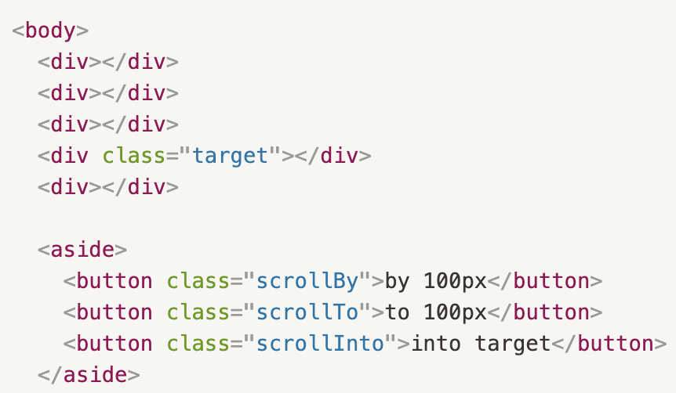
01
Browser 구조 - 좌표
Notes:
<!DOCTYPE html>
<html>
<head>
<meta charset="utf-8">
<meta name="viewport" content="width=device-width, initial-scale=1.0">
<title>Browser</title>
<style>
div {
width: 300px;
height: 300px;
margin: 1px;
background-color: cadetblue;
}
.target {
background-color: crimson;
}
aside {
position: fixed;
top: 20px;
right: 20px;
}
</style>
</head>
<body>
<div></div>
<div></div>
<div></div>
<div class="target"></div>
<div></div>
<aside>
<button class="scrollBy">by 100px</button>
<button class="scrollTo">to 100px</button>
<button class="scrollInto">into target</button>
</aside>
<script type="text/javascript">
const targetTag = document.querySelector('.target');
targetTag.addEventListener('click', function (evnet) {
const rect = targetTag.getBoundingClientRect();
console.log(rect);
console.log(`client: ${event.clientX}, ${event.clientY}`);
console.log(`page: ${event.pageX}, ${event.pageY}`);
})
const scrollByTag = document.querySelector('.scrollBy');
const scrollToTag = document.querySelector('.scrollTo');
const scrollIntoTag = document.querySelector('.scrollInto');
scrollByTag.addEventListener('click', function () {
window.scrollBy({ top: 100, left: 0, behavior: 'smooth' })
});
scrollToTag.addEventListener('click', function () {
window.scrollTo(0, 100);
});
scrollIntoTag.addEventListener('click', function () {
targetTag.scrollIntoView()
});
</script>
</body>
</html>

Slide 12
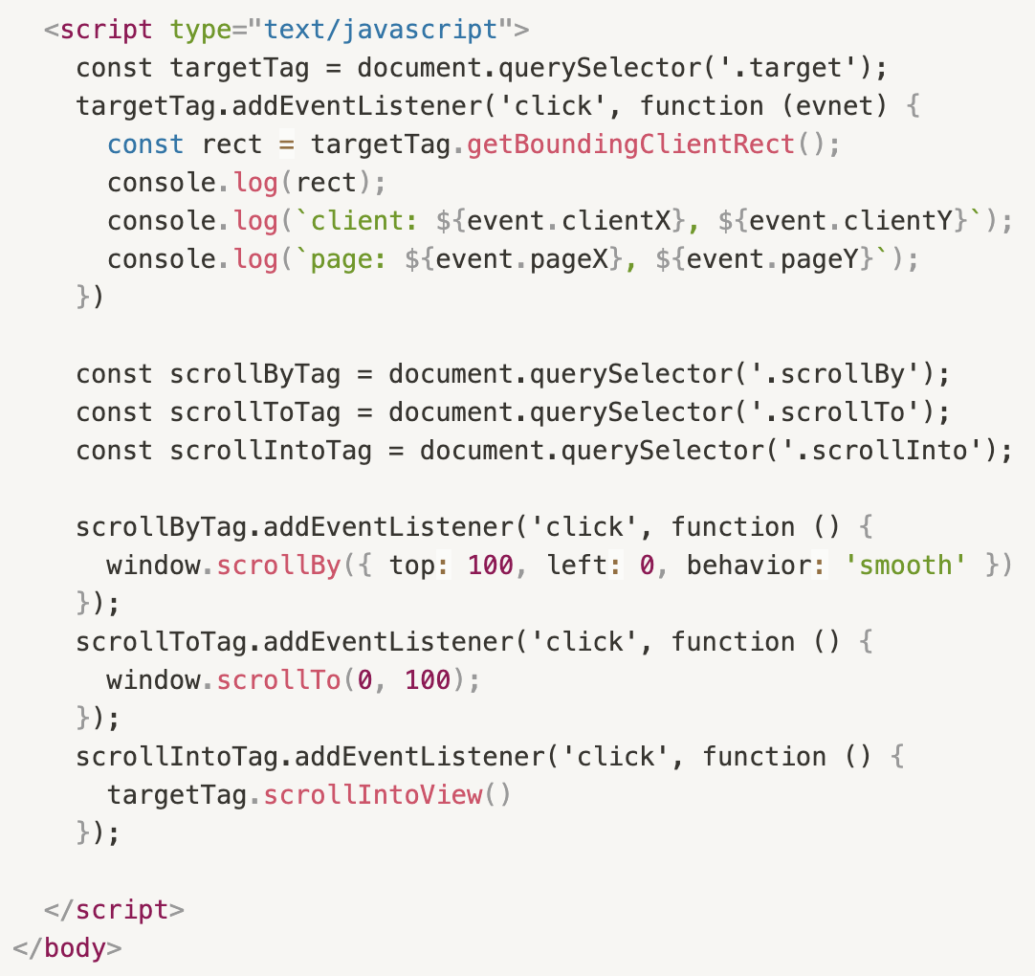
01
Browser 구조 - 좌표
Notes:
<!DOCTYPE html>
<html>
<head>
<meta charset="utf-8">
<meta name="viewport" content="width=device-width, initial-scale=1.0">
<title>Browser</title>
<style>
div {
width: 300px;
height: 300px;
margin: 1px;
background-color: cadetblue;
}
.target {
background-color: crimson;
}
aside {
position: fixed;
top: 20px;
right: 20px;
}
</style>
</head>
<body>
<div></div>
<div></div>
<div></div>
<div class="target"></div>
<div></div>
<aside>
<button class="scrollBy">by 100px</button>
<button class="scrollTo">to 100px</button>
<button class="scrollInto">into target</button>
</aside>
<script type="text/javascript">
const targetTag = document.querySelector('.target');
targetTag.addEventListener('click', function (evnet) {
const rect = targetTag.getBoundingClientRect();
console.log(rect);
console.log(`client: ${event.clientX}, ${event.clientY}`);
console.log(`page: ${event.pageX}, ${event.pageY}`);
})
const scrollByTag = document.querySelector('.scrollBy');
const scrollToTag = document.querySelector('.scrollTo');
const scrollIntoTag = document.querySelector('.scrollInto');
scrollByTag.addEventListener('click', function () {
window.scrollBy({ top: 100, left: 0, behavior: 'smooth' })
});
scrollToTag.addEventListener('click', function () {
window.scrollTo(0, 100);
});
scrollIntoTag.addEventListener('click', function () {
targetTag.scrollIntoView()
});
</script>
</body>
</html>

Slide 13
01
Browser 구조 – load 콜백
DOMContentLoaded
DOMContentLoaded 이벤트는 초기 HTML 문서를 완전히 불러오고 분석했을 때 발생합니다.
스타일 시트, 이미지, 하위 프레임의 로딩은 기다리지 않습니다.
load
load 이벤트는 리소스와 그것에 의존하는 리소스들의 로딩이 완료되면 실행됩니다.
beforeunload
문서와 그 리소스가 언로드 되기 직전에 window에서 발생합니다.
이벤트 발생 시점엔 문서를 아직 볼 수 있으며 이벤트도 취소 가능합니다.
unload
이벤트는 문서나 하위 리소스가 언로딩 중일 때 발생합니다.

Slide 14
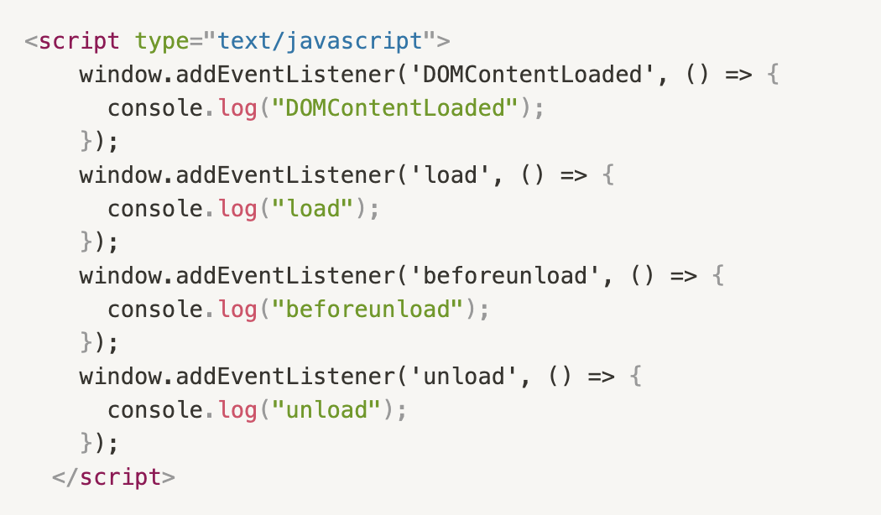
01
Browser 구조 – load 콜백
Notes:
<!DOCTYPE html>
<html>
<head>
<meta charset="utf-8">
<meta name="viewport" content="width=device-width, initial-scale=1.0">
<title>Browser</title>
<script scr="js-01.js" defer></script>
</head>
<body>
<script type="text/javascript">
window.addEventListener('DOMContentLoaded', () => {
console.log("DOMContentLoaded");
});
window.addEventListener('load', () => {
console.log("load");
});
window.addEventListener('beforeunload', () => {
console.log("beforeunload");
});
window.addEventListener('unload', () => {
console.log("unload");
});
</script>
</body>
</html>

Slide 15
2
Document Object Model

Slide 16
02
DOM
Document Object Model 이란?
문서 객체 모델(The Document Object Model, 이하 DOM) 은 HTML, XML 문서의
프로그래밍 interface 이다. DOM은 문서의 구조화된 표현(structured representation)을 제공하며
프로그래밍 언어가 DOM 구조에 접근할 수 있는 방법을 제공하여 그들이 문서 구조, 스타일, 내용 등을
변경할 수 있게 돕는다.
웹 페이지는 일종의 문서(document)다. 이 문서는 웹 브라우저를 통해 그 내용이 해석되어
웹 브라우저 화면에 나타나거나 HTML 소스 자체로 나타나기도 한다.
DOM 은 웹 페이지의 객체 지향 표현이며, 자바스크립트와 같은 스크립팅 언어를 이용해
DOM 을 수정할 수 있다.

Slide 17
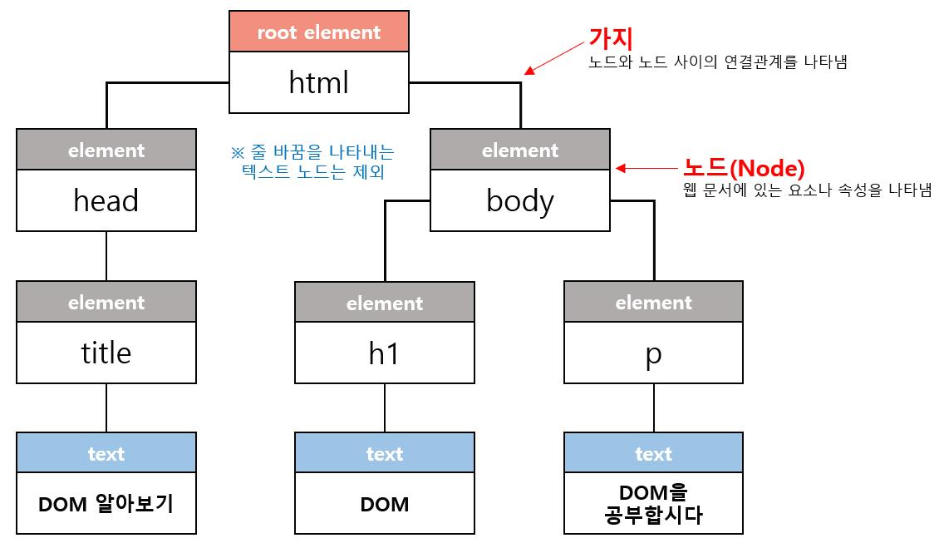
02
DOM – html이 DOM 요소로 변환 되는 방식

Slide 18
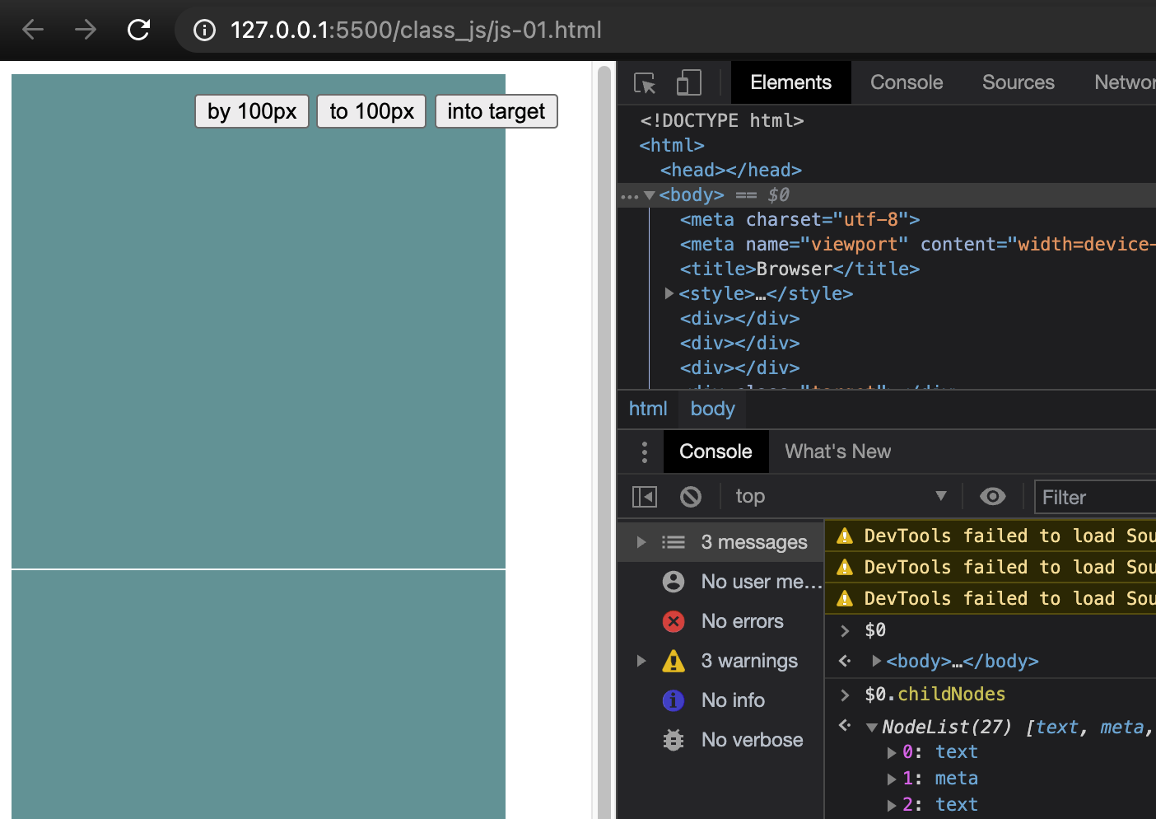
02
DOM – html이 DOM 요소로 변환 되는 방식

Slide 19
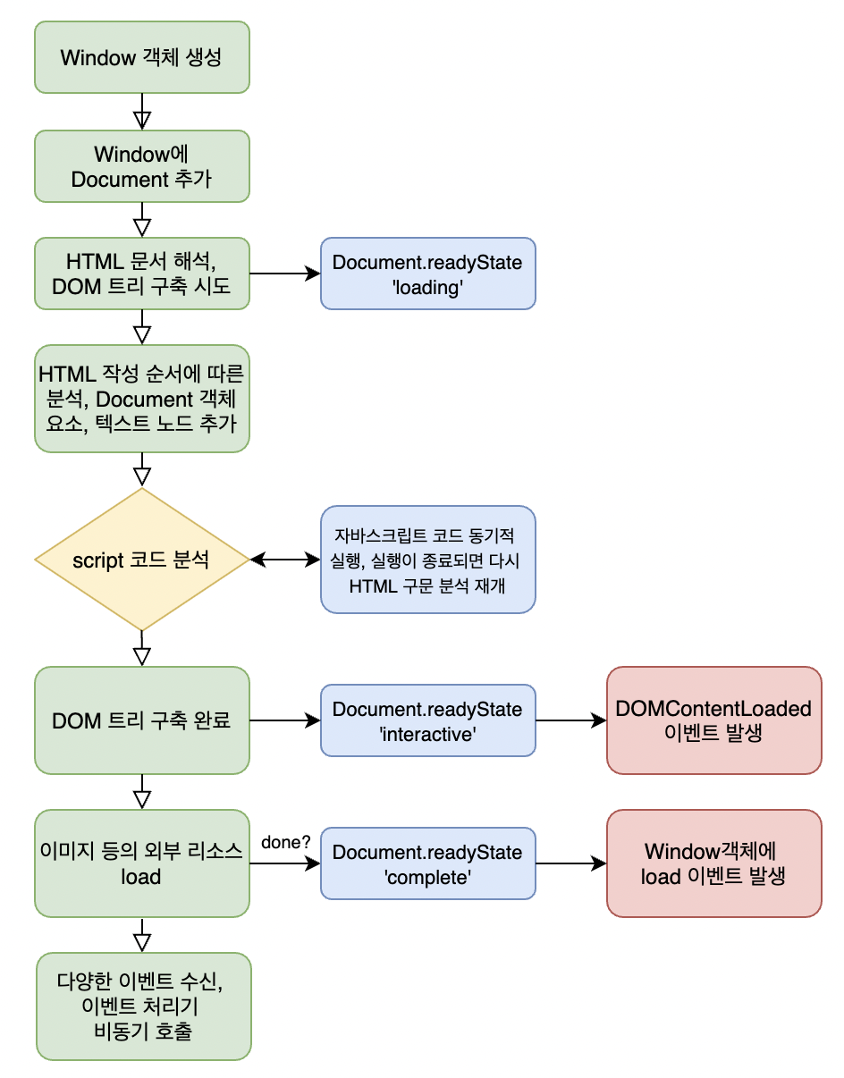
02
DOM

Slide 20
3
CSS Object Model

Slide 21
03
CSSOM
CSS Object Model 이란?
CSS Object Model은 JavaScript에서 CSS를 조작할 수 있는 API 집합입니다.
HTML 대신 CSS가 대상인 DOM이라고 생각할 수 있으며,
사용자가 CSS 스타일을 동적으로 읽고 수정할 수 있습니다.

Slide 22
03
CSSOM
Critical Render Path
브라우저가 HTML 로드.
HTML 을 DOM (Document Object Model) 로 변환
포함된 이미지 및 비디오와 같은 HTML 문서에 연결된 대부분의 리소스와 연결된 CSS를 가져옴
렌더 트리 생성
레이아웃 배치
화면 그리기

Slide 23
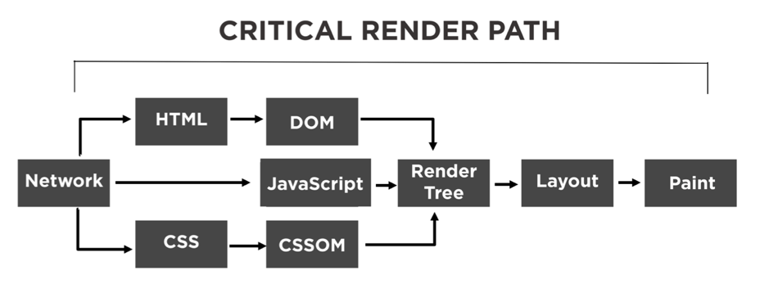

03
CSSOM
Composite

Slide 24
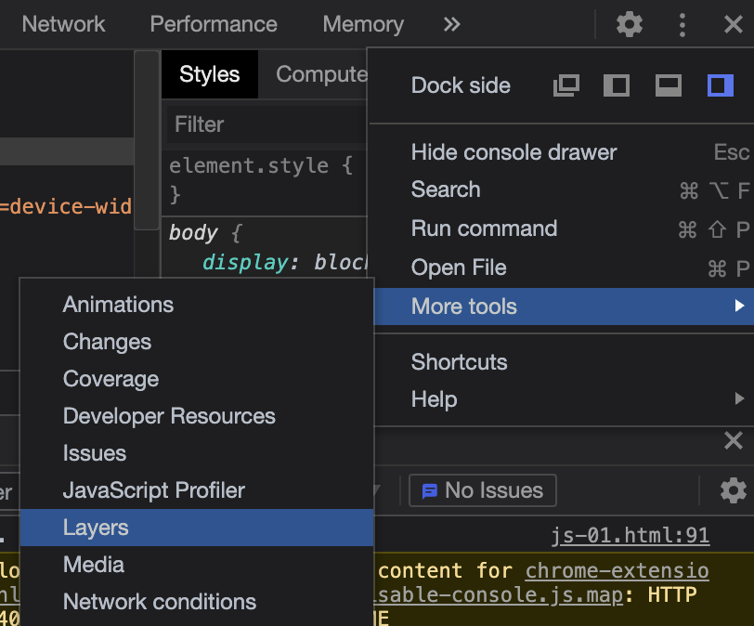
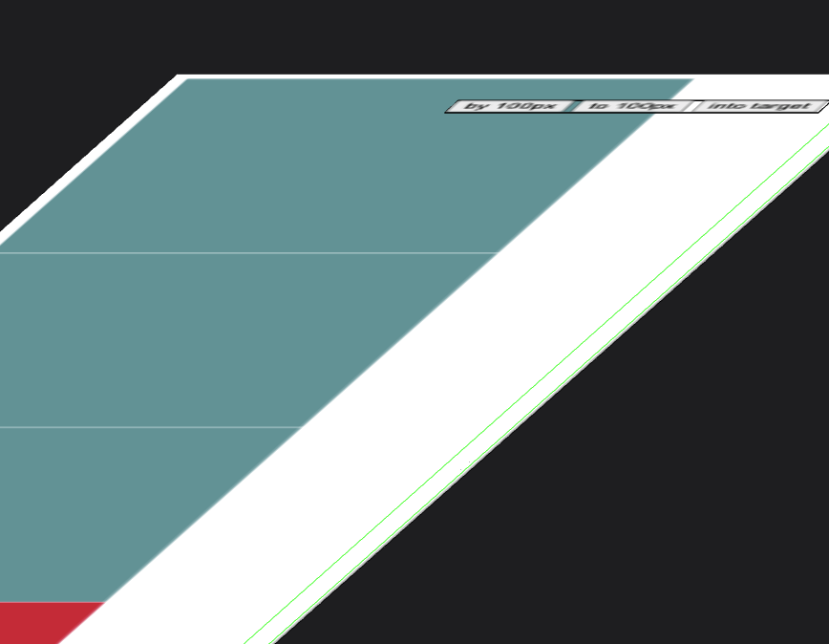
03
CSSOM

Slide 25
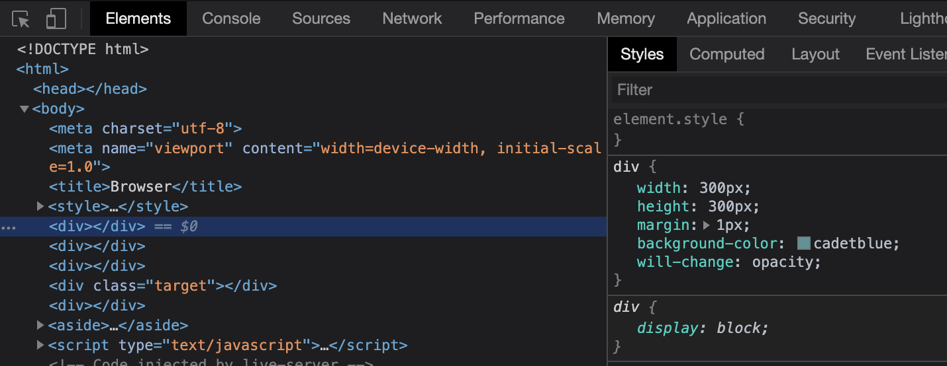
03
CSSOM
will-change
예상되는 변화의 종류에 관한 힌트를 브라우저에 알려준다. 그래서 실제 요소가 변화되기 전에
미리 브라우저는 적절하게 최적화할 수 있다. 이러한 종류의 최적화는 잠재적으로 성능 비용이 큰 작업을
그것이 실제로 요구되기 전에 미리 실행함으로써 페이지의 반응성을 증가시킬 수 있다.

Slide 26
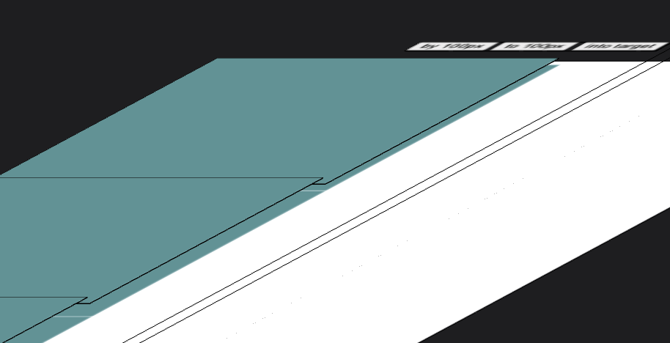
03
CSSOM
will-change
변화될 것을 예상하여 다른 요소들이 영향을 받지 않게 미리 레이어를 분리 하여 관리한다.

